Slide 1

大阪市ＩＣＴ戦略
骨子
<ダイジェスト版>
平成27年４月
大阪市

Slide 2

大阪市ＩＣＴ戦略 骨子
１．はじめに
活力と魅力のある大阪を実現するため、ＩＣＴの徹底活用を前提として、市民サービスの向上、ビジネスの活性化、行政運営の効率化に取り組む
大阪市は基礎自治体でありながら都市規模が大きく、行政と市民の距離がとおく、多くの市民の意見や声を必ずしも十分に把握しきれていない
スマートフォン等を活用した情報提供をすすめ、一方的な情報提供だけでなく、市民・企業と行政が情報や問題意識を共有し、ともに行動を起こしていけるような双方向的なコミュニケーションをめざす
ICTの徹底活用を前提に、行政と市民の距離を縮め、市民サービスの向上を図るとともに、ビジネスの活性化、行政運営の効率化に積極的に取組み、大阪の再生を加速させていく
※ICT（Information and Communication Technology：情報通信技術）

Slide 3
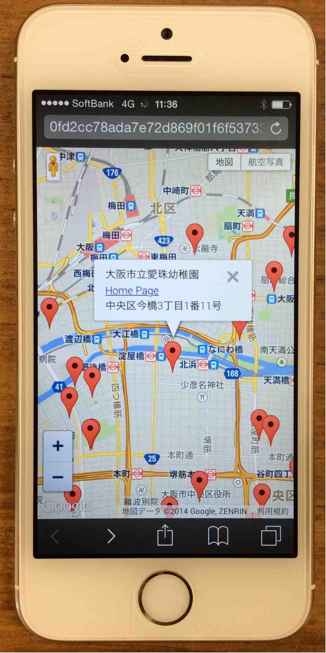
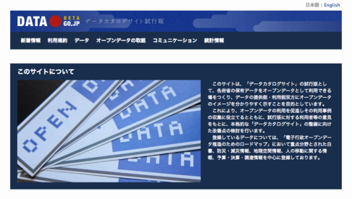
大阪市ＩＣＴ戦略 骨子
２-1. 背景・課題認識
大都市であるがゆえに
市民と行政との距離が遠い
スマートフォン等保有率の急上昇、
行政サービスのモバイル対応の
ニーズの高まり
行政が保有するデータの
オープン化と
セキュリティの確保
クラウド、モバイルなど
近年のICT活用による
業務改善・効率化のチャンス
２‐２．大阪市ICT戦略の位置づけ
「平成27年度市政運営の基本方針」（平成27年1月策定）中、
「３-(2)-ⅳ 徹底したICTの活用」に対応

Slide 4
大阪市ＩＣＴ戦略 骨子
３．ICT活用の基本的な考え方
地域が活力を生み出す「循環」をつくる
情報のオープン化
ICTを活用し情報の流れを良くすることによって、市民・企業がより合理的に行動することができる
行政は大きな公共を支えるプラットフォームとしての役割を担う
行政の
役割変化
地域活動、企業活動の活性化
市民サービス向上
地域課題の解決
豊かなコミュニティ形成
など
地域の
担い手拡大、
新しい公共
ICTを活用し、このような循環を生み出すことが継続的な市民サービス向上と地域の活力向上につながる

Slide 5
大阪市ＩＣＴ戦略 骨子
４．めざす姿、ビジョン
（１） 便利・快適で、安全・安心できる都市生活の実現
市民がICTを活用する力を高め、スマートフォンなどによって必要な情報をいつでも入手し様々な手続きを行うことができる、便利で快適なくらしを実現
大規模災害の被害を最小限にするため、防災情報の発信に努めるとともに、災害時対応、都市基盤施設の維持管理の高度化を図るなど防災・減災を実現する安全・安心な都市をめざす
（２） イノベーションを創出し、活力と魅力のある大阪の実現
オープンデータを推進し、公共が持つデータの公開・活用につとめるとともに、民間企業が所有するビッグデータ等と連携し新たなビジネス創出を図るなど、ICTを活用し、イノベーションを生み出し、ビジネスの活性化をめざす

Slide 6
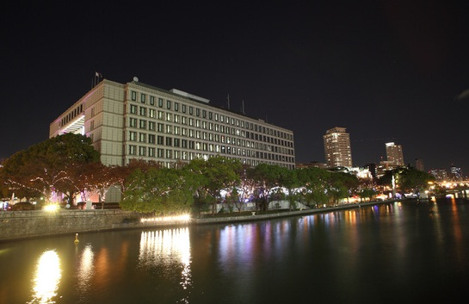
大阪市ＩＣＴ戦略 骨子
（３） 市民サービスの向上と効率的・効果的な行政運営の実現
モバイル端末の普及に対応し、市民が求める情報を迅速かつ効果的に伝えるとともに、個々のニーズに対応したきめ細やかなサービスの提供につとめ、市民と行政との距離感を縮め、市民サービスの向上に取組む
外出先でのタブレット端末の活用をはじめ、ペーパーレス化、さらにはテレワークも視野に入れながら場所に制約されない働き方をすすめるとともに、業務フローの見直しをすすめ、効率的で効果的な業務遂行を図る
職員のICT活用力向上につとめ、将来的には、市民ニーズの把握等データ分析に基づき施策を企画・実行するなど、より効果的・効率的な行政運営をめざす

Slide 7
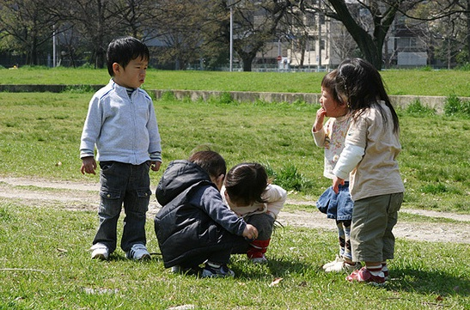
大阪市ＩＣＴ戦略 骨子
（４） 将来を担うこどもの個性と才能を伸ばし、はぐくむ大阪の実現
ICTを活用し、世界中の情報・知識に触れ、またビデオ通話によって国境を超えて交流することにより、こどもたちが持つ個性と才能を伸ばす機会をつくることができる
一方で、インターネット利用における人権の尊重やモラルへの配慮、個人情報漏えいやサイバー攻撃などセキュリティについて正しい知識を身に着け、適切に使いこなすことができるようになることも重要
また、プログラミングによってアプリケーションやサービス等のつくり方を学ぶことは、さまざまな課題を解決する力を身につけることにも有効

Slide 8

大阪市ＩＣＴ戦略 骨子
（５） コミュニティ形成と市民協働の促進による新しい公共の実現
少子・高齢化など社会環境の変化により、社会全体で対処すべき「公共」分野は拡大してきており、これまでにも増して豊かなコミュニティの形成が求められている
様々な主体自らが公共の担い手という当事者意識のもと、相互に協働する地域社会づくりが重要であり、また、地域社会に存在する人・モノ・資金・情報など資源の可視化やマッチング機能の強化も求められている。ICT活用によりこれらの活動を支援
これまで地域活動に興味を持ちながらも参画が難しかった市民層との対話やコミュニケーションを進め新しい協働を創出するなど、より一層市民と行政が協働する「新しい公共」の実現をめざす

Slide 9
大阪市ＩＣＴ戦略 骨子
５．戦略の基本方針
【５つの柱】
Ⅰ 最先端ICT装備都市への挑戦 （Smart City）
Ⅱ オープンデータ、ビッグデータ （Open Government）
Ⅲ モバイル・ファースト （Mobile Government）
Ⅳ 教育ICT
Ⅴ 新しい公共 （Government2.0）
オープン化促進、官民連携促進
最先端ＩＣＴ活用事例を調査・研究し、ワーキングを通じて導入を検討
導入についてはモデル事業において効果を検証（スモール・スタート）
既に導入・着手しているICT活用の効果的なPR
9

Slide 10
大阪市ＩＣＴ戦略 骨子
６．取組みの方向性
Ⅰ 最先端ICT装備都市への挑戦 （Smart City）
公衆無線LAN （Wi-Fi）
外国人観光客施策のOsaka Free Wi-Fiと連携し、公共施設における公衆無線LAN設置に向け、大阪市所有施設（約400か所）を公表するなど取組みを推進
大阪市立図書館（全24館）や区民センターに公衆無線LANを設置し、市民の利便性向上とICTを活用した市民参画促進のモデル事業を実施
都市インフラ
道路、橋梁、河川、下水道、公園、港湾・海岸施設など膨大な量の都市基盤施設の機能を着実に維持していくため、定期的な点検や施設の状態把握に有効なICTの活用を検討
ライフサイクルコストの低減のため、事後保全型から予防保全型の維持管理へ移行を支援するICTの活用（ビッグデータ、AI等を含む）を検討
市設建築物の維持管理等においてもICTの活用を検討
※AI（Artificial Intelligence：人工知能）

Slide 11
大阪市ＩＣＴ戦略 骨子
防災
減災目標や個別施策等を定める「大阪市地域防災アクションプラン」に掲げる施策においてICTの活用を検討
災害時に避難を支援し安全を確保するとともに、災害への意識を啓発し防災知識の普及等を図る防災アプリを開発
防災力向上モデル事業として、広域Wi-Fiネットワークとクラウドの活用による本庁と拠点（区役所等）間の情報共有・連絡手段の構築に関する実証調査を実施
Ⅱ オープンデータ、ビッグデータ （Open Government）
オープンデータ
「大阪市オープンデータの取り組みに関する指針」（平成27年１月策定）に基づき、情報を商用利用等が可能でかつ機械判読にも適した形で公開
市民に身近な区広報紙やイベント情報等のオープンデータ化から始め、区役所発信型のオープンデータを積極的に推進
オープンデータの利用促進のため専用サイトを構築。また、企業とビッグデータ等の連携によるビジネス創出をめざす会議を開催

Slide 12
大阪市ＩＣＴ戦略 骨子
Ⅲ モバイル・ファースト （Mobile Government）
モバイル対応
保育所空き状況など、市民ニーズの高い情報のスマートフォン対応をすすめるとともに、行政から個人へ通知するプッシュ機能を検討
子育て支援、ごみ関連など市民サービスの利便性を高めるアプリケーションについて、オープンデータの活用を原則としつつ、モデル区において導入の実証実験・効果検証を経たうえで、全市の導入を検討
行政事務の改善 （BPR）
マイナンバー制度の導入に向け、本市への申請・届出等手続きにおける証明書添付の全廃に向けた取組みを進める
外出先においてタブレットを活用したモバイルワークを導入し、庁外業務（フロントオフィス業務）における業務効率化を促進するとともに、業務フローの再構築を行いさらなる効率化を図る
庁内情報端末をモニター着脱式に置き換え、ペーパーレスをはじめ事務の効率化を図るとともに、行政事務にかかる各種データ等の共有を徹底し、政策立案の高度化を図る
※BPR（Business Process Re-engineering：業務の流れを最適化する観点から再構築すること）

Slide 13
大阪市ＩＣＴ戦略 骨子
Ⅳ 教育ICT
教育ICT
全小中学校へのタブレット端末等機器の導入及びICT環境の整備等をすすめるとともに、教育センターにおいて、ICTを活用した授業づくりを進めるための指導方法や教材について研究を推進
教員が児童・生徒と向き合う時間を増やすため、全456校においてICTの活用により、学校教育の質の向上、学校経営の効率化・高度化を図る。また、学校から保護者・地域への情報発信を促進するとともに、民間活動との連携も検討しつつ、教員のICT活用力の向上と情報セキュリティの強化を図る
Ⅴ 新しい公共 （Government2.0）
市民協働
民間画像投稿サイトを活用し、地域課題やその解決に向けた取り組み状況等を投稿する「マイコミおおさか」の取組みを通じ、市民同士や市民と行政がつながり、さまざまな地域課題を市民協働で解決するきっかけづくりを推進
大阪市が保有する各種情報・データをわかりやすいビジュアルで公開するとともに、市民や民間プログラマーが地域課題の解決をめざしたアプリを開発するハッカソン等の取組みを支援

Slide 14
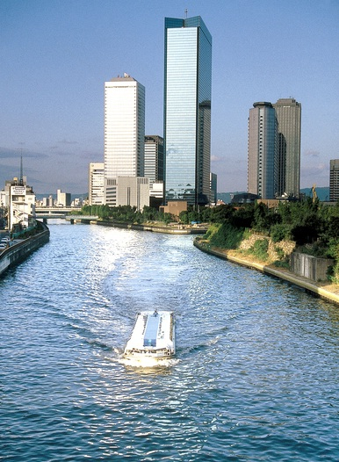
大阪市ＩＣＴ戦略 骨子
７．推進に向けて
ICT活用は市民サービスの向上と行政運営の効率化に大きく貢献すると同時に、費用やセキュリティなど、困難な課題もあり、今後、目標達成に向けた具体的なアクションプランを策定し、PDCAを実施しつつ進捗管理を行う
各分野ごとに専門家等を交えたワーキングを開催し、新たな知見や技術を取り入れながら小さな成功を積み重ね、今後さらなる市民サービス（健康、福祉、医療、環境など）への展開を図る
新分野への展開においては、地域の具体的な課題・ニーズに基づいた共同研究を市民・企業等と実施する実験的取組みも検討
ICTの活用に努め、変革と安定のバランスに挑戦しつつ、市民サービスの向上と行政運営の効率化を追求
写真 Ⓒ 大阪観光局((公財)大阪観光コンベンション協会)

